Slide 1
ÇOCUK ROMATOLOJİSİNDE AKILCI İLAÇ KULLANIMI
Selçuk Yüksel
Pamukkale Üniversitesi Tıp Fakültesi
Çocuk Nefroloji ve Çocuk Romatoloji Bilim Dalı

Slide 2
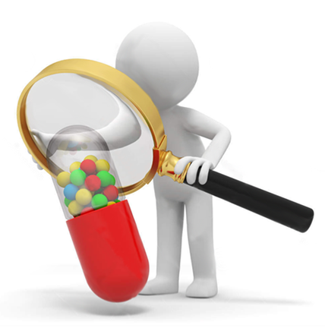
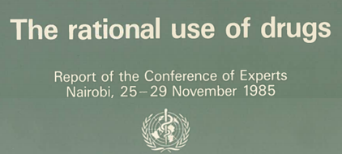
Dünya Sağlık Örgütü (DSÖ)
Akılcı İlaç Kullanımı (AİK)
İlk Toplantı, Nairobi, 1985

Slide 3
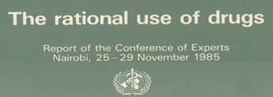
Akılcı ilaç kullanımı (AİK)
Klinik bulgular ve bireysel özelliklere göre;
Doğru-uygun ilaç
Doğru-uygun süre ve doz
Kolay ulaşım
En düşük maliyet
http://apps.who.int/medicinedocs
Notes:
Dünya Sağlık Örgütü’nün tahminlerine göre, ilaçların % 50′sinden fazlası uygun olmayan şekilde reçetelenmekte, temin edilmekte veya satılmaktadır

Slide 4
AKILCI İLAÇ KULLANIMINDA DSÖ ÖNERİLERİ
İlaç kullanım politikalarını koordine edecek ve bunların etkilerini izleyecek kurum Türkiye İlaç ve Tıbbi Cihaz Kurumu
Eğitim, denetim ve karar alma süreçlerinin desteklenmesine yönelik ‘Klinik Tanı ve Tedavi Rehberleri’
İlk seçenek tedavileri esas alan ‘temel ilaçlar listesi’
Bölgelerde ve hastanelerde ‘ilaç ve tedavi kurulları’
Mezuniyet öncesi müfredat programında ‘probleme dayalı farmako-terapi eğitimi’
Hizmet içi ‘sürekli tıp eğitimleri’
*WHO Policy Perspectives on Medicines; September 2002

Slide 5
AKILCI İLAÇ KULLANIMINDA DSÖ ÖNERİLERİ
Kurumsal izleme, denetim ve geri bildirim sistemi
İlaçlar konusunda bağımsız bilgi kaynakları
İlaçlar hakkında kamuoyu eğitimi
Mali girişimlerden sakınılması - Etik olmayan
Uygun ve zorunlu düzenlemeleri hayata geçirme
İlaçların ve personellerin mevcudiyetini güvence altına almaya yönelik yeterli devlet harcamalarının sağlanması
*WHO Policy Perspectives on Medicines; September 2002

Slide 7
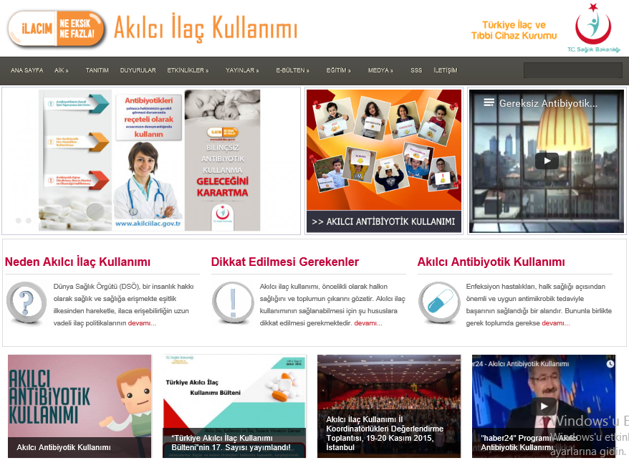

Slide 8
AİK - Sorumlu kimlikler
Hekim
Eczacı
Hemşire
Diğer sağlık personeli
Hasta/ hasta yakını
Üretici firma
Düzenleyici otorite
Meslek örgütleri
Diğer (Medya, Akademi vb.)
http://www.akilciilac.gov.tr
Notes:
Akılcı İlaç Kullanımının sağlanması konusunda farkındalığın oluşturulması ve toplum bilincinin artırılmasında hekim, eczacı, hemşire, diğer sağlık personeli, hasta/ hasta yakını, sektör, düzenleyici otorite, meslek örgütleri ve diğer (Medya, Akademi vb.) gruplar sorumluluk sahibi taraflar olarak sayılabilir.

Slide 9
Hekimin görevleri
Güncel tanı ve tedavi rehberleri esas alarak
Doğru tanının konmasını sağlamak
En etkili ve güvenilir tedaviyi tanımlama ve planlamak
Tedavinin gerçekleşebilirliği ve maliyetini değerlendirmek
Her bir ilaç için uygun doz ve uygulama süresi belirlemek ve reçete yazmak
http://www.akilciilac.gov.tr

Slide 10
Hekimin görevleri
Tedaviye yanıtı izlemek
Hastanın uyumunu değerlendirmek
Çoklu ilaç kullanımlarında ve aşılarla etkileşimleri öngörmek
Hasta ve hasta yakınının tedavi hakkında bilgilendirmek
İzlemde beklenen etki ve yan etkilerin farkında olmak
http://www.akilciilac.gov.tr

Slide 11
AİK- Aykırı Durumlar
Çoklu ilaç kullanımı (gerekmediği halde)
Klinik rehberlere uyumsuz tedavi seçimi
Yeni çıkan ilaçların uygunsuz tercihi
İlaç kullanımında özensiz davranılması (uygulama yolu, süre, doz..)
Uygunsuz, bireysel tedaviler
http://www.akilciilac.gov.tr

Slide 12
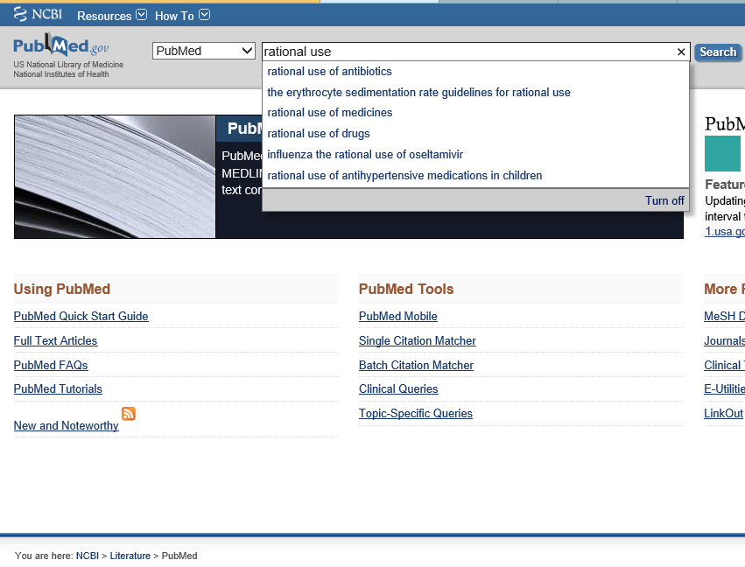

Slide 13
Güncel Tanı ve Tedavi Rehberleri Kullanmak

Slide 14
Juvenil İdiopatik Artrit
w w w . r h e u m a t o l o g y . o r g

Slide 15
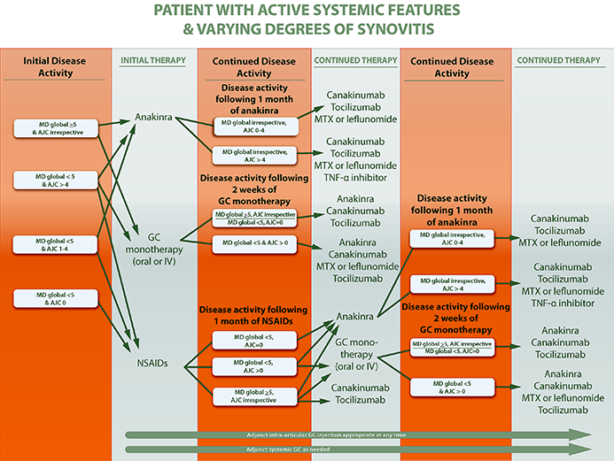
Sistemik Juvenil İdiopatik Artrit
Arthritis Care & Research Volume 65, Issue 10, pages 1551-1563, 24 SEP 2013 DOI: 10.1002/acr.22087
Notes:
Treatment pathways for patients with active systemic features and varying degrees of synovitis. The Task Force Panel was asked to consider the treatments among patients with active systemic features and a physician global assessment (MD global) of <5 or ≥5 on a 10‐point numerical rating scale (0–10 visual analog scale, where 0 = no disease activity and 10 = the most severe) and by active joint count (AJC; 0 joints, 1–4 joints, or >4 joints). If a recommendation is noted to be irrespective of the AJC or MD global, the recommendation was for children with an AJC ≥0 or an MD global >0, respectively. Adjunct systemic glucocorticoids (GCs) and/or intraarticular GCs may be added at any point. Children may qualify for >1 pathway, in which case it is left to the provider's discretion to choose the path they feel is most appropriate based upon specific patient characteristics and/or patient and family preferences. Steps in the progression of therapy can be additive or sequential, except that therapies with a biologic agent are sequential (combination therapy with a biologic agent is not endorsed). The recommendations in this figure are for patients with active systemic features. If the systemic features (but not the arthritis) respond to therapy, then subsequent treatment decisions should be based upon the recommendations in Figure . NSAIDs = nonsteroidal antiinflammatory drugs; IV = intravenous; MTX = methotrexate; TNF‐α = tumor necrosis factor α.
IF THIS IMAGE HAS BEEN PROVIDED BY OR IS OWNED BY A THIRD PARTY, AS INDICATED IN THE CAPTION LINE, THEN FURTHER PERMISSION MAY BE NEEDED BEFORE ANY FURTHER USE. PLEASE CONTACT WILEY'S PERMISSIONS DEPARTMENT ON PERMISSIONS@WILEY.COM OR USE THE RIGHTSLINK SERVICE BY CLICKING ON THE 'REQUEST PERMISSIONS' LINK ACCOMPANYING THIS ARTICLE. WILEY OR AUTHOR OWNED IMAGES MAY BE USED FOR NON-COMMERCIAL PURPOSES, SUBJECT TO PROPER CITATION OF THE ARTICLE, AUTHOR, AND PUBLISHER.

Slide 16
Juvenil İdiopatik Artritte Uveit Tedavisi
Başlangıç
Topikal Steroid
İkincil Tedavi
MTX
Üçüncül Tedavi
Anti-TNF-α ajanlar
Infliximab veya Adalimumab
SEVENTH EDITION
Textbook of PEDIATRIC RHEUMATOLOGY 2016

Slide 17
Sistemik Lupus Eritematozus (SLE) ve
Lupus Nefriti
Lupus Nefriti (Steroid ve Siklofosfamid veya MMF) tedavi önerileri
Pediatrik SLE tedavisinde sık
kullanılan steroid dışı ajanlar
SEVENTH EDITION
Textbook of PEDIATRIC RHEUMATOLOGY 2016

Slide 18
Vaskülitler
I. Büyük damar Vaskülitleri
Takayasu arterit
II. Orta çaplı damar vaskülitleri
Çocukluk çağı PAN
Kütanöz PAN
Kawasaki hastalığı
III. Küçük çaplı damar vasküliti
A. Granulomatöz
Wegener granulomatozü
Churg–Strauss sendromu
B. Non-granulomatöz
Mikroscopik poliangiitis
Henoch–Schönlein purpura
Isolated cutaneous leukocytoclastic vasculitis
Hypocomplementemic urticarial vasculitis
IV. Diğer vaskülitler
Behçet hastalığı
Sekonder vaskülitler
Enfeksiyon (hepatitis B ile PAN),
Malignensiler
laçlar (hipersensitivite vasküliti)
Bağ dokusu hastalıkları ile birlikte olan vaskülitler
Merkezi sinir sisteminin izole vasküliti
Cogan sendromu
Sınıflanamayan
SEVENTH EDITION
Textbook of PEDIATRIC RHEUMATOLOGY 2016

Slide 19
Periyodik ateş sendromları ve ailesel otoinflamatuar hastalıklar
Kolşisin atakları önlüyor, hastanın hayat kalitesini iyileştiriyor (Kanıt 1A)
Kolşisin sekonder amiloidozu önlüyor (Kanıt 2A)
Kolşisine dirençli olgularda (~ %5) IL-1 antagonistleri ilk seçenek (Güç B)
Anti-IL-1 verilecekse kısa etkili olan verilmeli (Anakinra)
Orta veya uzun etkili Anti-IL-1 (Rilonacept veya Canakinumab) uygulaması ancak Anakinra etkisiz olduğu kanıtlanırsa uygulanmalı (Güç D)
Anti-TNF ajanları artrit belirgin ise etkili olabilir (Güç C)
Seminars in Arthritis and Rheumatism 43 (2013) 387–391

Slide 20
Periyodik ateş sendromları ve ailesel otoinflamatuar hastalıklar

Slide 21
Çocuk Romatolojisinde Temel İlaçlar Listesi
İstenen-İstenmeyen Etki
İlaç Etkilişmleri
İzlem
Biyolojik Olmayan İlaçlar
Non-steroid Anti inflamatuar ilaçlar (NSAİİ)
Hastalık Modifiye Edici Anti-Romatizmal ilaçlar (DMARD)
Glukokortikoidler
Sitotoksik, Antimetabolik ve İmmunmodülatör Ajanlar
Biyolojik İlaçlar

Slide 22
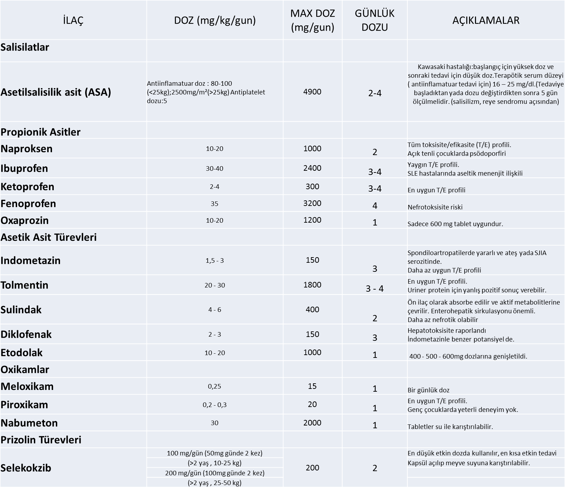
Non-Steroid Anti-İnflamatuar İlaçlar
Textbook of PEDIATRIC RHEUMATOLOGY 2016

Slide 23
Non-Steroid Anti-İnflamatuar İlaçlar
Genel Prensipler
İyi analjezik ve antipiretik (hızlı)
Zayıf anti-inflamatuar (daha yavaş-yüksek doz)
Semptomatik iyileşme sağlar
Altta yatan hastalığa etki zayıf
Sadece Ankilozan spondilitte sindesmofit oluşumunu engelliyor?
Uzun süreli kullanımda güvenli
Birden fazla NSAİİ aynı anda kullanılmaz (Etkide artış yok, toksisitede artış var)
Arthritis Rheum. 52 (6) (2005) 1756–1765
Textbook of PEDIATRIC RHEUMATOLOGY 2016

Slide 24
Non-Steroid Anti-İnflamatuar İlaçlar
Kullanımda kişiselleştirme
Indometazin daha kullanışlı (sistemik JIA ve Spondilartropati)
Kişiye göre yanıt değişebilir, birine yanıt vermeyen diğerine verebilir
Bazıları daha toksiktir (Indometazin ve aspirin)
Herhangi bir NSAİİ ilaçta yeterli etkinlik bekleme süresi en az 8 hafta olmalı
Çocukların %50’si ilk 2 haftada yanıt verir
%25’i 12 haftalık tedaviye rağmen yanıt vermez
Arthritis Rheum. 52 (6) (2005) 1756–1765
Textbook of PEDIATRIC RHEUMATOLOGY 2016

Slide 25
Non-Steroid Anti-İnflamatuar İlaçlar
Non-Steroid Anti-İnflamatuar İlaçlar
Toksisite
Ciddi toksisite nadir
GİS toksistesi (Nadir)
Yüksek doz
Birden fazla NSAİİ
Kortikosteroid ilavesi
Altta yatan hastalık
Özofajit
Gastrit
Peptik ülser
NSAİİ | GİS toksisitesi
İbuprofen | En düşük risk
İndometazin | Orta risk
Naproksen | Orta risk
Tolmetin | Yüksek risk
Piroksikam | Yüksek risk
Ketoprofen | Yüksek risk
Yemekler ile alınız
Textbook of PEDIATRIC RHEUMATOLOGY 2016

Slide 26
Non-Steroid Anti-İnflamatuar İlaçlar
GİS toksisitesini Anti-asit engeller mi?
Semptomu baskılar, endoskopik fark yok
Var olan lezyonun tanınmasını geciktirir
Verilmese iyi olur
GİS toksisitesi için ne yapılabilir?
Mysoprostol (Cytotec) prostoglandin analoğu (çocuk çalışması var)
NSAİİ ile beraber alınıp ülseri de iyileştirir
Omeprazol Ranitidinden daha etkin
Antikoagülan etki
Antikoagülanlar ile proteine bağlanmada yarış
Potansiyel etkilerini artırır
Trombosit adezyonunu azaltır (reversibl)
J. Pediatr. 122 (1993) 647–649.
Ann. Rheum. Dis. 54 (4) (1995) 277–280.

Slide 27
Non-Steroid Anti-İnflamatuar İlaçlar
Renal
Reversibl renal yetmezlik (akut)
Akut interstisyel nefrit
Papiller nekroz
JRA’lı çocuklarda bir kohort % 0.4
Merkezi Sinir sistemi
Aseptik menenjit (İbuprofen)
Psikoz (İndometazin)
Tinnitus (Aspirin)
Cilt lezyonları
Çok değişken
J. Pediatr. 119 (1991) 815–817
Arch. Intern. Med. 151 (7) (1991) 1309–1313

Slide 28
Non-Steroid Anti-İnflamatuar İlaçlar
ASPİRİN
Kawasaki Hastalığı
Akut Romatizmal Ateş
Tromboza eğilimi olan vaskülitler
Maksimal anti-inflamatuvar etki 15-25 mg/dl
Toksik düzey > 30mg/dl
Terapötik düzeye 2-5 günde bakılmalı
Karaciğer enzimleri 5. günde kontrol edilmeli
Salisilizm
Tinnitus
Sağırlık
Bulantı, kusma
Merkezi Sinir Sistemi Bulguları
Hiperkinezi-Delirium-Depresyon-Koma

Slide 29
Hastalık Modifiye Edici Anti-Romatizmal ilaçlar (DMARD)
Metotreksat (MTX)
Anti-malaryaller (Hidroksiklorokin)
Sulfasalazin
Leflunomid
Kolşisin

Slide 30
Hastalık Modifiye Edici Anti-Romatizmal ilaçlar (DMARD)
Metotreksat (MTX)
Folat yolağındaki bir çok noktada yarışçı enzim inhibitörü
JIA tedavisinde altın standart olup
Steroid kullanımında doz indirimine yardımcı
Antiproliferatif etki
Nötrofillerin bölge spesifik yapışmasını engeller
Anti-inflamatuvar etki
Bir çok sitokinin yapımını etkiler
IFN-γ, IL-1, IL-6, IL-8
Vasküler endotel permeabilite azaltımı
Sinovyal hücre proliferasyonu azaltımı

Slide 31
Hastalık Modifiye Edici Anti-Romatizmal ilaçlar (DMARD)
Metotreksat (MTX)
İlaç etkileşimleri
NSAİİ ile ancak renal fonksiyonu bozuk olan hastalarda önemli
MTX + TMP-SX kaçınılmalı
Hematolojik toksisite artıyor
Dihidrofolat Redüktaz üzerine sinerji

Slide 32
Hastalık Modifiye Edici Anti-Romatizmal ilaçlar (DMARD)
Metotreksat (MTX)
Etkinlik
JIA’da semptom ve bulguları kontrol
Uzamış-Genişlemiş Oligoartiküler tip JIA da oldukça etkili
SJIA’da artrit yoksa etkisi zayıf
SJIA ve MAS gelişmişse etkisiz
SLE
Bazı vaskülitler
Sistemik Skleroz (daha yüksek doz)
Juvenil Dermatomyozit (daha yüksek doz)
Üveit

Slide 33
Hastalık Modifiye Edici Anti-Romatizmal ilaçlar (DMARD)
Metotreksat (MTX)
Doz ve
Tedavi Süresi
Subkutan/Oral ?
Standart 10-15 mg/m²/hafta
0,3-0,6 mg/kg/hafta
İyileşme 6-8 hafta
Tam etki daha geç bazen 6 ay
Şiddetli olgularda (kısa süre)
20-25mg/m²/hafta veya
(1.1 mg/kg/hafta)
2011 ACR, 15 mg/m²/hafta SK
Şiddetli GİS yan etki (oral alım)

Slide 34
Hastalık Modifiye Edici Anti-Romatizmal ilaçlar (DMARD)
Metotreksat (MTX)
Ne zaman,
Nasıl Kesilmeli?
Net değil
Relaps/ Remisyon tanımları?
Kontrollü çalışmalar yok
Kesilince ̃ % 50 alevlenme
Küçük çocuklarda daha da fazla

Slide 35
Hastalık Modifiye Edici Anti-Romatizmal ilaçlar (DMARD)
Metotreksat (MTX)
İntolerans
Oral alımla ortaya çıkıyor
GIS semptomları
24-36 saat içinde
Abdominal distansiyon
İştahsızlık
Bulantı kusma
Oral ülserler
İntölerans öneri (kontrollü çalışma yok)
Subkutan uygulamaya geçmek
Folik asit vermek faydalı

Slide 36
Hastalık Modifiye Edici Anti-Romatizmal ilaçlar (DMARD)
Metotreksat (MTX)
Normalin 2 katından daha az transaminaz yükselmesi olabilir
NSAİİ ilaçlar ile nefrotoksisite daha sık
Karaciğer fibroz ve sirozu erişkin de saptanmış (Komorbit durumlar)
Çocuklarda kümülatif >3000 mg karaciğer biyopsisinde siroz yok
Çocuklarda kümülatif 3000-4000 mg/1.73m² Siroz yok, ancak grade II değişiklikler
Karaciğer toksisitesi
Çocuklarda daha az
J. Rheumatol. 29 (11) (2002) 2442–2445

Slide 37
Hastalık Modifiye Edici Anti-Romatizmal ilaçlar (DMARD)
Metotreksat (MTX)
İzlem sırasında 2011 ACR önerileri
Kreatinin, Hemogram ve Transaminazlar
Tedavi öncesi
1 ay sonra
Doz artımı yapılırsa
Stabil doza ulaşıldığında 3 ayda bir
Makrositik anemi
Lökopeni
Trombositopeni

Slide 38
Hastalık Modifiye Edici Anti-Romatizmal ilaçlar (DMARD)
Metotreksat (MTX)
Enfeksiyonlar
Cerrahi Girişim
Aşılama
Akciğer ve deri enfeksiyonları
Fırsatçı enfeksiyonlar nadir (Yüksek doz steroid ile beraber)
Cerrahiden 1 hafta öncesi ve 2 hafta sonrasına kadar verilmemeli
Dental girişimlerde kesilmez
Canlı aşılar dışında serbest

Slide 39
Hastalık Modifiye Edici Anti-Romatizmal ilaçlar (DMARD)
Metotreksat (MTX)
İnvitro karsinojenik
Hayvan deneyleri (invivo) bulgu yok
JIA’lı 8000 çocuk (MTX ve/veya anti-TNF) x Kontrol grubu (Astım veya Hiperaktivite) olan çocuklar
Malignensi
5 yılda malign hastalık riski açısından fark yok
Arthritis Rheum.64 (4) (2012) 1263–1271

Slide 40
Hastalık Modifiye Edici Anti-Romatizmal ilaçlar (DMARD)
Metotreksat (MTX)
Folat Desteği
Cochrane derlemesi
Düşük doz folik asit < 7 mg/hafta erişkinde
GİS yan etki % 26
Transaminaz yükselmesini %77
MTX kesilmesini %61 oranlarında azaltıyor
Etkinliği değiştirmiyor
Folat desteği Psöriasis ve Romatoid Artritte hastalığa negatif etkili ?
Antifolat bir ilaç
Folat desteği ilacın toksisitesini azaltır mı?
Eur. J. Clin. Pharmacol. 64 (4) (2008) 347–355.
Arthritis Rheum. 52 (10) (2005) 3030–3038.
Cochrane Database Syst. Rev. (5) (2013) CD000951

Slide 41
Hastalık Modifiye Edici Anti-Romatizmal ilaçlar (DMARD)
Metotreksat (MTX)
Folat Desteği
Erişkin ve küçük çaplı çocuk çalışmaları sonuçlarına göre
1mg/gün folik asit ilavesi
İlacın etkisini değiştirmiyor
GİS ve mukozal semptomları azaltıyor
Antifolat bir ilaç
Folat desteği ilacın toksisitesini azaltır mı?
FOLİK ASİT DESTEĞİ EN AZINDAN SEMPTOMATİK HASTALARDA VERİLMELİ
YÜKSEK DOZ FOLİNİK ASİT ŞİDDETLİ YAN ETKİLER (APLASTİK ANEMİ) İÇİN SAKLANMALI
Cochrane Database Syst. Rev. (5) (2013) CD000951

Slide 42
Hastalık Modifiye Edici Anti-Romatizmal ilaçlar (DMARD)
Hidroksiklorokin
Nötrofil kemotaksisi Fagositoz
Natural killer hücreleri
İnhibisyon
< 6.5 mg/kg/gün Max 400mg/gün
SLE, Kutanöz LE, Juvenil dermatomyozit
Kombine kullanımlarda etkin
(MTX ve Sulfasalazin)
Neonatal lupusta kalp blok koruyucu
Retinal toksisite (retinit, körlük)
Güvenli doz aralığında 5 yıl (yılda bir)
Görme aktivitesi
Renkli görme
Görme alanı
Ciltte hiperpigmentasyon

Slide 43
Hastalık Modifiye Edici Anti-Romatizmal ilaçlar (DMARD)
Sulfosalazin
5 Aminosalisilik asit analoğu
Sulfapiridine bağlı Azo bileşiği
Oligoartrit
Psoriatik artrit
Reaktif artrit
Entezit ilişkili artrit
Sistemik JIA kontrendike
(toksisteyi artırıyor)
30-50 mg/kg/gün 2-3 doz
Yiyeceklerle (sütle)
Düşük doz başlanıp (10-15 mg/kg/g) haftalık artırıp 4 haftada normal doza ulaşım
Yeterli klinik yanıt için 4-8 hafta
Hipersensitivite, Stevens Johnson sendromu, Salisilat duyarlığı, hepatik ve renal fonksiyonlarda bozulma

Slide 44
Hastalık Modifiye Edici Anti-Romatizmal ilaçlar (DMARD)
Leflunomid
Poliartiküler JIA’da MTX kadar etkili
MTX kullanılamıyor ise tercih Erişkinde yükleme dozu ile Çocukta bu kullanım şekli tam net değil
Etkinlik 6-12 hf görülür
Hemogram, Transaminazlar 1-3 ayda bir
Dihidroorotat dehidrogenaz inhibisyonu
De novo Pirimidin sentez inhibisyonu
T hücre proliferasyonu engellenmesi
<20 kg: 100 mg tek gün yükleme, gün aşırı 10 mg idame
20-40 kg: 100 mg 2 gün yükleme, günde 10 mg idame
>40 kg: 100 mg 3 gün yükleme, günde 20 mg idame

Slide 45
Hastalık Modifiye Edici Anti-Romatizmal ilaçlar (DMARD)
Kolşisin
Ailevi Akdeniz ateşi (primer kullanım alanı)
Amiloidoz gelişimini önler
Behçet
Stomatit
Kutanöz vaskülit
Intraselüler mikrotubul hareketlerini inhibe eder
Endotel ve nötrofil arasında etkileşimi inhibe eder
Terapötik doz 0,5-2 mg/gün
Bir veya iki doz
İshal (yüksek dozda sık)
Diyetteki laktozu azaltmak faydalı

Slide 46
Glukokortikoidler
En potent ilaçlar
Doğal glikortikoid KORTİZOL
Sentetik bileşenler
Prednizon
Prednizolon (hidroksi prednizon)
Kortizon
Hidroksi kortizon
Dexametazon
İnflamasyonu hem erken hem geç dönemde baskılar
T lenfositleri B’den daha çok etkiler
Araşidonik asit ve
metabolitlerini
PLT aktive edici faktör
TNF
IL-1
NF-_{K}B
Fibrin depozisyonu
Fibroblast proliferasyonu
Kemik iliğinde lenfosit sekestrasyonu (Lenfopeni)
Nötrofil havuzundan serbestleştirme (Nötrofili)
İnhibe eder

Slide 47
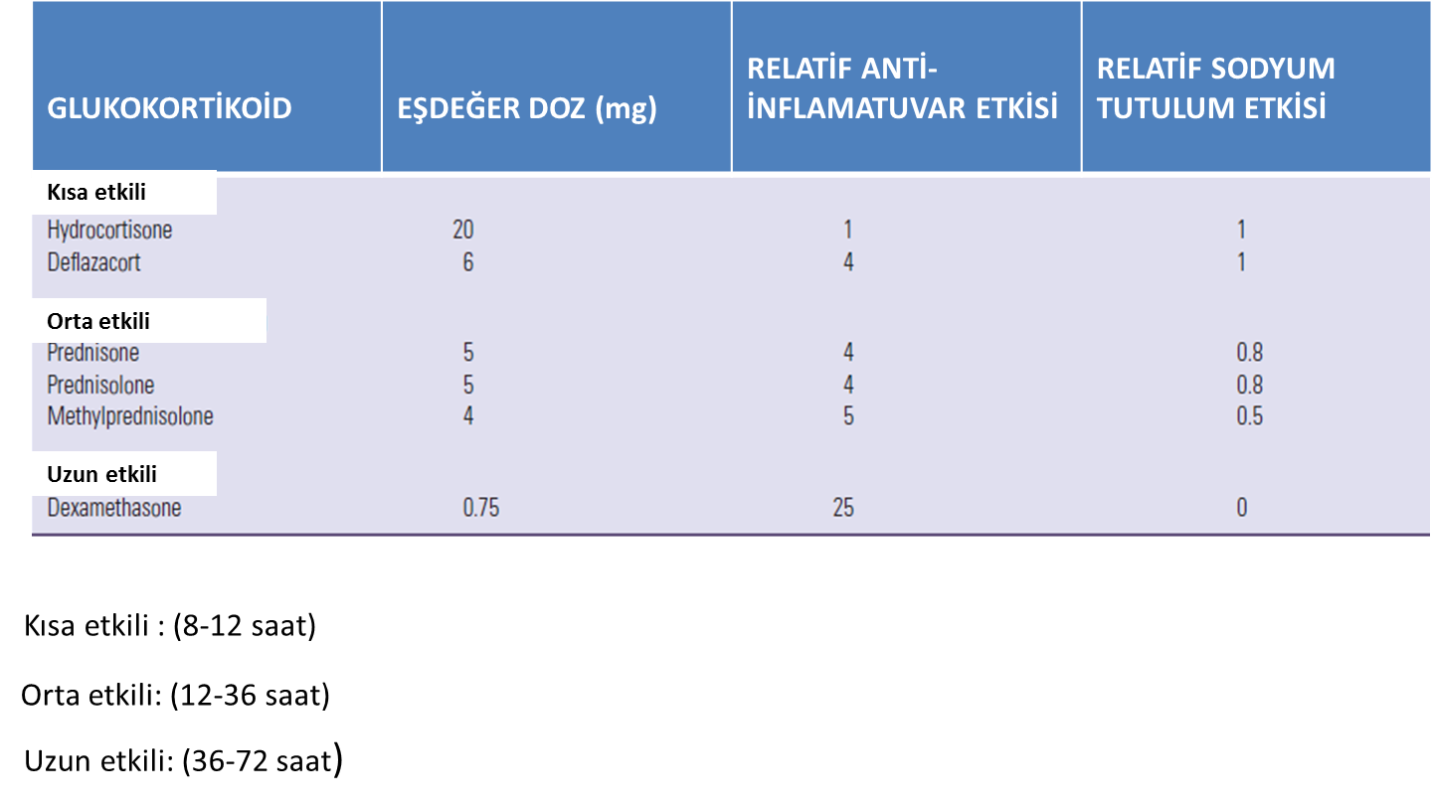
Glukokortikoidler

Slide 48
Glukokortikoidler
Büyümede duraklama
Uzun süreli en istenmeyen etki
Özellikle küçük çocuklarda
Prednizona eşit > 3 mg/gün alanlarda
IGF-I yapımını inhibe eder
Kondrosit proliferasyonunu azaltır
Osteoporoz
Kemik yapımını direkt azaltır
Ca emilimini azaltır
Üriner Ca artırır
Kemik yıkımını artırır
>7.5 mg/gün (erişkinler)
İlk 6-12 ayda belirgin kemik kaybı
Gün aşırı tedavi koruyucu değil
Femur başı nekrozu (SLE)

Slide 49
Glukokortikoidler
Enfeksiyon ve İmmunite
İmmun supresyon
Yüksek doz ve uzun süre kullanımda PPD ile takip
Varisella karşılaşırsa varisella zoster Ig verilmeli (10 güne kadar)
VZIG yoksa IVIG (400 mg/kg)
Aktif enfeksiyon IV asiklovir
Katarakt
>9 mg/m² Prednizona eşit doz
> 1 yıl süreli kullanım
Görme problemi yapmaz
Glokom yönünden takip
Kas problemleri
Yüksek doz sonrası
Proksimal kaslarda myopati, atrofi
Ağrı, hassasiyet
Kas enzimleri ve EMG normal

Slide 50
Glukokortikoidler
Merkezi Sinir Sistemi
Psikoz (yüksek doz, ilk 4 gün)
Erken dönem öfori, mani
Geç dönem depresyon
Psödotümör serebri
Glukoz İntöleransı
Kalp-damar sistemi
Hipertansiyon
Dislipidemi
Özellikle SLE’de koroner ateroskleroz (erken yaşta, nedeni belli değil)
Hematoloji
Lenfosit, monosit,
bazofil, eozinofil
Nötrofil artar
azalır

Slide 51
Glukokortikoidler
Toksisiteyi önlemek / en düşük düzeye indirmek
Kısa yarı ömürlü olanlar tercih edilmeli
En düşük düşük risk/fayda oranı: Prednizon
Günlük tek uygulama sabah verilmeli
Doz azaltımı kişiselleştirilmeli
Yüksek dozlardan (60 mg/gün) düşülürken 10 mg azaltım iyi tölere edilir
Düşük dozlardan (10 mg) azaltım 1-2 mg şeklinde olmalı
Osteoporozu önlemek için
D vitamini + Kalsiyum etkili (tek başına kalsiyum etkili değil)

Slide 52
İntra-artiküler Steroid
Çocuklarda etkin ve güvenli
Uygun koşullarda yapılmalı
Oligoartritli çocuklarda
NSAİİ yanıt yoksa
NSAİİ toksisitesi
Eklem deformitesi varlığı
Bacak uzunluk farkı
Kas zayıflığı gelişmişse
NSAİİ tedaviye alternatif
Poliartritli çocuklarda
Multipl enjeksiyonlar bir defada yapılabilir

Slide 53
İntra-artiküler Steroid
Triamsinolon heksasetonid (en iyi idame sinoviyal düzey)
İlaç | Doz
Triamsinolon heksasetonid
Diz, omuz, kalça | 1 mg/kg (maksimum 40 mg)
Ayak Bileği, dirsek | 0,75 mg/kg (maksimum 30 mg)
El bileği | 0,25-0,5 mg/kg (maksimum 20 mg)
Metil prednizolon asetat
Subtalar, intertarsal | 20-40 mg
El-ayak parmakları | 5-10 mg
Rheumatology 2011

Slide 54
İntra-artiküler Steroid
Tekrarlanan enjeksiyonlar aynı eklem içine 3 kez/yıl fazla olmamalı
Post enjeksiyon istirahat tartışmalı
Tam immobilizasyon gereksiz
İlk 24 saat ayağa kalkmamak yeterli
Başlangıçta ağır aktivitelerden kaçınmak
Beklenen sorunlar
Septik artrit çok nadir
Kristal sinovit 3-4 günde geçer
Atrofik cilt değişiklikleri

Slide 55
Sitotoksik, Antimetabolit ve İmmunmodülatör Ajanlar
Azatioprin
De novo purin sentez inhibisyonu
JRA ve SLE’de kullanılmış
1-1,5 mg/kg/gün başlama
2-2,5 mg/kg/gün devam
Maks 150 mg/gün
Karaciğer, kemik iliği toksisitesi
İnfliximab ile kombinasyon hepatosplenik T hücre lenfoması riski yüksek

Slide 56
Sitotoksik, Antimetabolit ve İmmunmodülatör Ajanlar
Mikofenolat Mofetil
Mikofenolik asidin öncü formu
Guanin sentez inhibitörü
Albumine bağlanım %97
Mide asiti azaltılırsa etkinliği düşer
Siklosporin ve takrolimus MMF kinetiğini değiştirir, daha yüksek doz gerekir
Otoimmun hastalıklarda etkin (SLE)
GİS yan etkiler
Hematolojik (sitopeniler)
Pür kırmızı hücre anemisi (diğer immun supresanlar ile kullanıldığında)

Slide 57
Sitotoksik, Antimetabolit ve İmmunmodülatör Ajanlar
Siklofosfamid
Alkilleyici ajan
Nitrojen mustard derivasyonu
Diyaliz ile atılabilen bir ilaç
IV uygulama sonrası diayliz 12 saat geciktirlmeli
Metaboliti acrolein mesane toksisitesi (sistit, fibrozis, karsinoma)
Mesna acroleinin mesane ile temasını minimize eder
Özellikle IV tedavi sırasında mesanede idrar kalmamalı
Alopesi
Gonadal toksisite
Adolesan döneminde verilmekten kaçınılmalı
IV oral forma göre yüksek etki düşük toksisite

Slide 58
BİYOLOJİK AJANLAR
Çocuklarda romatizmal hastalıkların tedavisinde devrim
Hastaların önemli bir kısmında daha iyi hastalık kontrolü
Aktif hastalığa bağlı gelişecek hasarı önlüyor, hatta geriye döndürebiliyor
JIA tedavisinde “tam remisyon” günümüzde gerçeğe dönmüştür
Peryodik ateş sendromlarında aktif inflamasyonun kontrolünü, amiloidoz ve böbrek yetmezliği gibi uzun dönem sonuçların gelişmesini önleyebilmektedir

Slide 59
BİYOLOJİK AJANLAR
İnflamatuvar yolağın sitokin, hücre yüzey molekülleri ve adezyon molekülleri gibi spesifik alanlarını hedefleyen genetik olarak tasarlanmış ilaçlardır

Slide 60
BİYOLOJİK AJANLAR
Tümü immünojendir (hatta insan monoklonal antikoru veya reseptör antikoru olsalar bile)
ANTİKOR YANITINA NEDEN OLURLAR
Serum seviyelerini azaltır
Biyolojik aktivitelerini nötralize eder
Anafilaktoid reaksiyonlara neden olurlar
Klinik etkinlik kaybı
DOZ, UYGULAMA ŞEKLİ, SIKLIĞI, KONAK FAKTÖRLERİ

Slide 61
BİYOLOJİK AJANLAR
Ciddi enfeksiyonların gelişme riski (fırsatçı enfeksiyonlar)
Hepsinde tedavi başlanmadan önce tüberküloz taranmalı
Malign hastalık gelişme riski
Otoimmun hastalık gelişme riski

Slide 62
BİYOLOJİK AJANLAR
Aşılamalar ve biyolojik ajanlar
Canlı olmayan aşılar güvenli
Biyolojik ajan ve steroid alanlara yapılabilir
Aşılara yanıt düşük olabilir
EULAR recommendations for vaccination in paediatric patients with rheumatic diseases, Ann. Rheum. Dis. 70 (10) (2011) 1704–1712.

Slide 63
IVIG (INTRA-VENÖZ İMMUNGLOBULİN
BİYOLOJİK AJANLAR
Osmotik nefroz
Renal yetmezlik
Akut meningeal inflamasyon
IgA eksikliğine dikkat
Anafilaksi
Tromboemboli
Hemoliz
İnsan plazma havuzundan elde edilir
Anti inflamatuar tedavi dozu > immun yetmezlik tedavi dozu
2g/kg/ total doz
2-5 gün uygulama
Güvenli

Slide 64
Abatacept
BİYOLOJİK AJANLAR
T lenfositi (CD28’in) ile antijen sunan hücre arasındaki yardımcı uyarıcı yolu ( CD80/86’ya bağlanması) inhibe eder
CTLA-4 Ig
10 mg/kg IV (<75 kg çocuklarda)
0, 2, 4. haftada ve sonra
4 haftada bir
Poliartiküler JIA (FDA ve EMA <6 yaş onaylı)
Yanıt zamanı 6 ayı bulabilir
Ciddi enfeksiyon %1.33
İmmunojenitesi düşük

Slide 65
Rituximab
BİYOLOJİK AJANLAR
Kimerik fare insan monoklonal antikoru
CD 20 içeren B lenfositleini etkiler
Otoimmunite patogenezi olan hastalıklarda faydalı
375 mg/m²/hafta 4 doz
1000 mg/m²/hafta 2 doz
ANCA ilişkili vaskülit
SLE
6-9 ay B hücrelerini azaltır
Ig düzeyleri düşebilir
Siklofosfamid, MMF ve AZA ile birlikte kullanımda çok ciddi enfeksiyonlar
Hepatit B kesin kontrendikasyon

Slide 66
TNF inhibitörleri
BİYOLOJİK AJANLAR
!
Poliartiküler JIA
Psöriatik Artrit
Ankilozan spondilit
İnflamatuar barsak hastalıkları
Tüberküloz
Fungal enf
MTX + Anti TNF enfeksiyon riskinde artış yok
Steroid + Anti TNF enfeksiyon riskinde artış var

Slide 67
TNF inhibitörleri
BİYOLOJİK AJANLAR
-cept bir reseptörün insan IgG1 in Fc parçasına bağlandığını ifade eder
-mab monoklonal antikoru gösterir
-ximab şimerik monoklonal antikoru gösterir
-zumab insanlaştırılmış monoklonal antikoru gösterir
Infliximab
Etanercept
Adalimumab
Golizumumab
Certolizumab

Slide 68
Etanercept
BİYOLOJİK AJANLAR
Sirkülasyondaki TNF-α trimerlerine bağlanıp hücre yüzeyindeki reseptörlere bağlanmasını engeller
Haftada bir uygulanım Subkutan
10 yıllık izlemleri güvenli
2 haftada stabil doza ulaşır
Poliartiküler JIA
Psöriatik Artrit
Entesit ilişkili artrit

Slide 69
İnfliximab
BİYOLOJİK AJANLAR
Poliartiküler JIA
Granulomatöz hastalıklarda (Sarkoidoz) Etanercept’ten etkin
Üveitte de etkili
Ancak TBC daha sık
Tedavi esnasında Anti-dsDNA pozitif olabilir, ancak 1/153 SLE geliştirmiş
Şimerik insan/fare anti-TNF monoklonal antikoru
IV uygulanmak zorunluluğu

Slide 70
Adalimumab
BİYOLOJİK AJANLAR
TNF-α karşı insan monoklonal antikoru
2 haftada bir uygulanım
Subkutan
MTX ile kombinasyon güvenli
Etkinliği artıyor
%16 olguda anti- adalimumab antikor gelişimi (yan etki insidansını etkilemiyor)

Slide 71
IL karşıtları
BİYOLOJİK AJANLAR
IL-1 Karşıtları
Anakinra
Canakunimab
IL-6 Karşıtları
Tocilizumab

Slide 72
Anakinra
BİYOLOJİK AJANLAR
Sistemik JIA
CAPS
DIRA
Kolşisine yanıtsız AAA
MTX+Anakinra güvenli
Erişkin RA kullanılmış
Etanercept + Anakinra ek bir yararı yok
Dramatik yanıt
IL-1 reseptör antagonisti
Kısa yarılanma ömürlü

Slide 73
Canakinumab
BİYOLOJİK AJANLAR
CAPS
Sistemik JIA
Kolşisine yanıtsız AAA
İnsan IgG1κ monoklonal antikoru
IL-1’in izoformu gibi davranıp molekülün etkinliğini azaltır
8 haftada bir uygulamaya varan zaman aralığı var
Sistemik JIA 4 haftada bir

Slide 74
Tocilizumab
BİYOLOJİK AJANLAR
Monoklonal IL-6 reseptör antikoru
Özellikle sistemik JIA’da IL-6 önemli bir potansiyel hedef
Sistemik JIA da tek başına veya MTX ile etkili

Slide 75
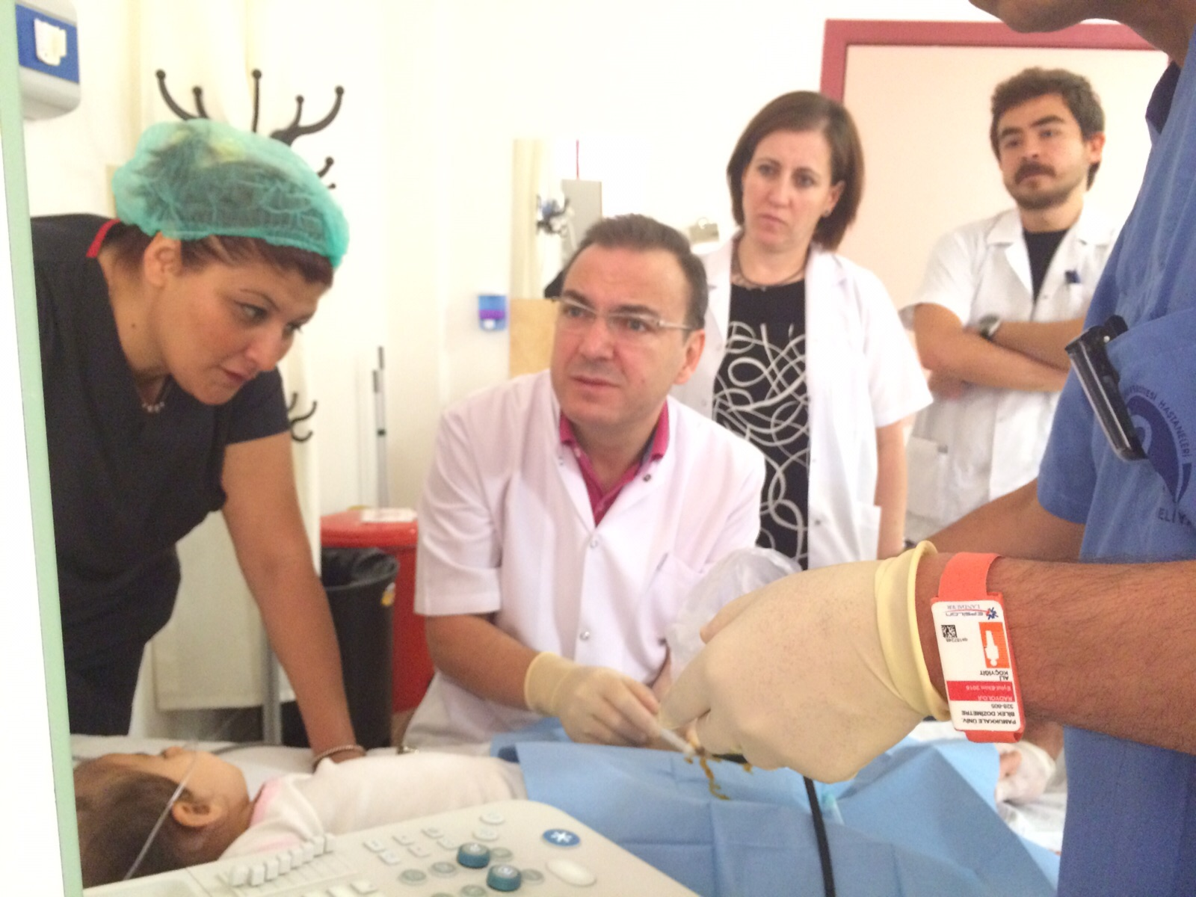
Akılcı İntra-artiküler Enjeksiyon

